Slide 1
Дидактическая игра – это игровой метод обучения, направленный на усвоение, закрепление и систематизацию знаний, овладение способами познавательной деятельности незаметным для ребенка образом (игры-занятия)

Slide 2
Д/игры по ФЭМП условно делят на следующие группы:
Игры с числами и цифрами
Игры путешествия во времени
Игры на ориентирование в пространстве
Игры с геометрическими фигурами
Игры на логическое мышление

Slide 3
Игры с цифрами и числами
«Какой цифры не стало?»
«Путаница»
«Исправь ошибку»
«Убираем цифры»
«Назови соседей»
«Задумай число»
«Число, как тебя зовут»
«Составь цифру»
«Учимся писать цифру»

Slide 4

Учимся писать цифру
Цифра вроде буквы О-
Это ноль иль ничего!

Slide 5
Учимся писать цифру
Вот один , иль единица,
Очень тонкая, как спица!

Slide 6
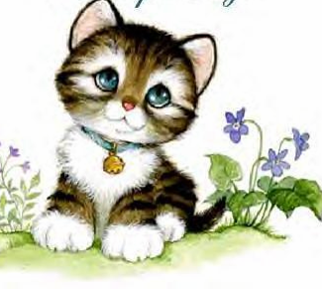
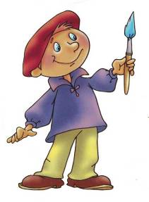
Я рисую кошкин дом: Три окошка, дверь с крыльцом. Наверху ещё окно, чтобы не было темно. Посчитай окошки в домике у кошки.

Slide 7
Игры путешествия во времени
служат для знакомства детей с днями неделями, объясняется , что каждый день недели имеет свое название.

Slide 8

ДНИ
НЕДЕЛИ

Slide 9
1
2
3
4
5
6
7
Notes:
Вот неделя. В ней семь дней, Поскорей знакомься с ней.

Slide 10
1
2
3
4
5
6
7
ПОНЕДЕЛЬНИК
Notes:
Первый день по всем неделькам Носит имя понедельник.

Slide 11
1
2
3
4
5
6
7
ВТОРНИК
Notes:
Вторник - это день второй, Он стоит перед средой.

Slide 12
1
2
3
4
5
6
7
СРЕДА
Notes:
Серединочка-среда - Третьим днём была всегда.

Slide 13
1
2
3
4
5
6
7
ЧЕТВЕРГ
Notes:
А четверг - четвертый день - Шапку носит набекрень.

Slide 14
1
2
3
4
5
6
7
ПЯТНИЦА
Notes:
Пятый - пятница-сестрица - Очень модная девица.

Slide 15
1
2
3
4
5
6
7
СУББОТА
Notes:
А в субботу - день шестой - Отдыхаем всей гурьбой.

Slide 16
1
2
3
4
5
6
7
ВОСКРЕСЕНЬЕ
Notes:
И последний - воскресенье - Назначаем днём веселья.

Slide 17
Игры на ориентирование в пространстве
«Найди игрушку»
«Расскажи про свой узор»
«Путешествие по комнате»
«Где я сяду»
«Что изменилось»
«Что справа»
«Назови соседей»

Slide 18
Игры с геометрическими фигурами
«Лото»
«Геометрическая мозаика»
«Собери фигуру ….(человека, животного и т.д.)»
«Геометрический диктант»
«Нарисуй фигуру»
«Угадай геометрическую фигуру»
«На что похоже?»
«Порисуем»

Slide 19
Порисуем! В течение некоторого времени ребенок должен запомнить рисунок. После чего самостоятельно нарисовать то, что запомнил.

Slide 20
Игры на логическое мышление
«Найди нестандартную фигуру»
«Чем отличаются?»
«Мельница»
«Продолжи ряд»
«Найди пропущенный элемент»
«Найди 10 отличий»

Slide 21
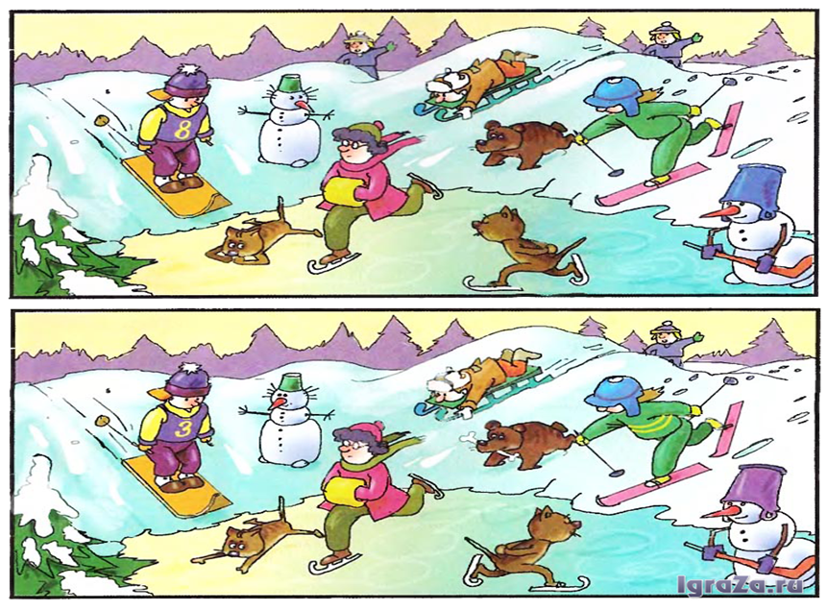
Найди 10 отличий

